Slide 1
DPA 구현
2026년 3월 9일
PEPSI
발표자: 김예찬

Slide 4
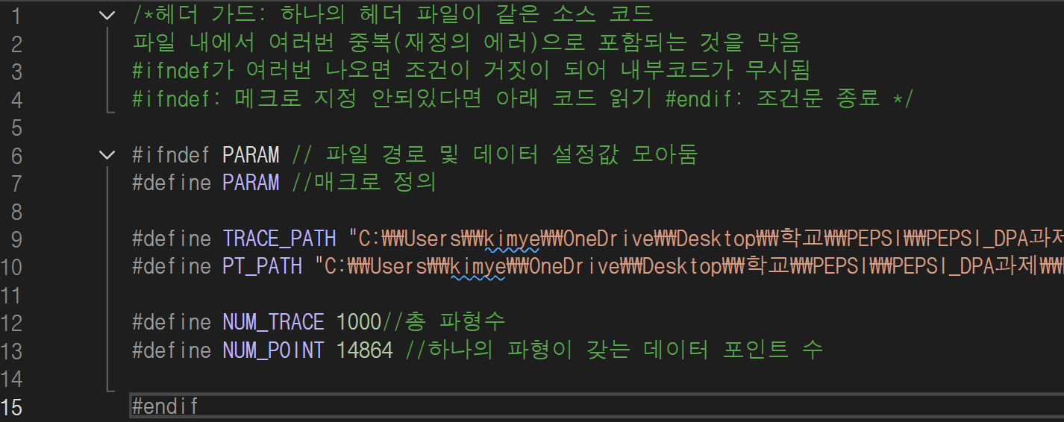
1. 코드 메커니즘 분석
params.h

Slide 5
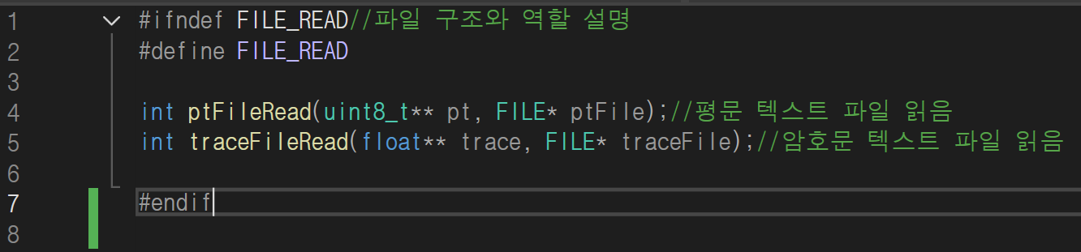
1. 코드 메커니즘 분석
file_read.h

Slide 6
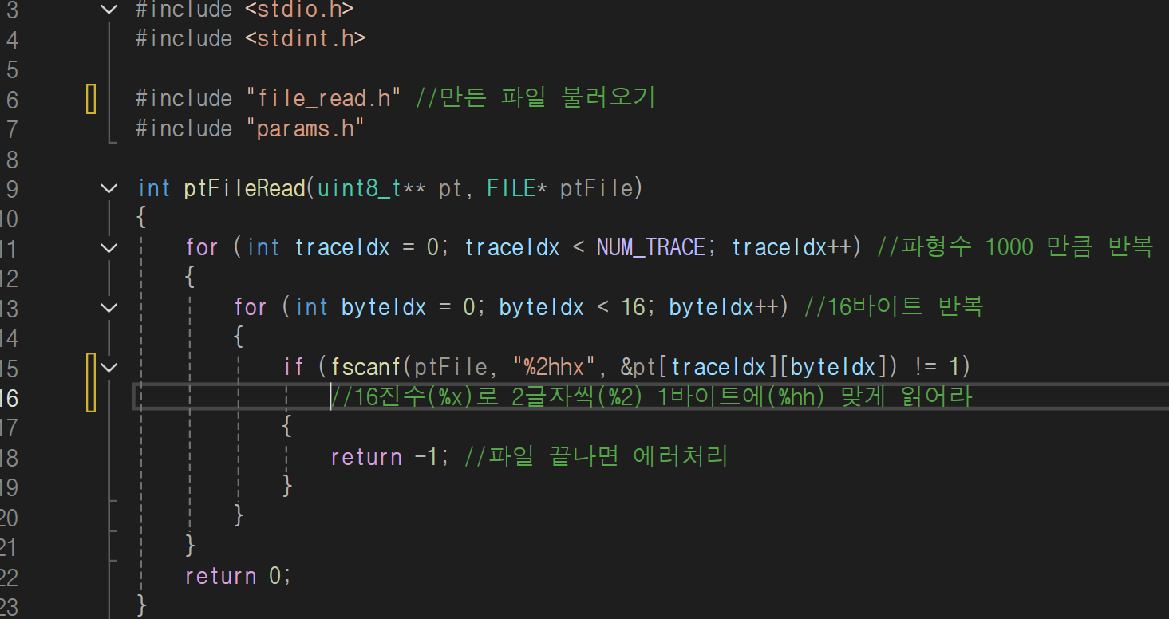
1. 코드 메커니즘 분석
file_read.c

Slide 7
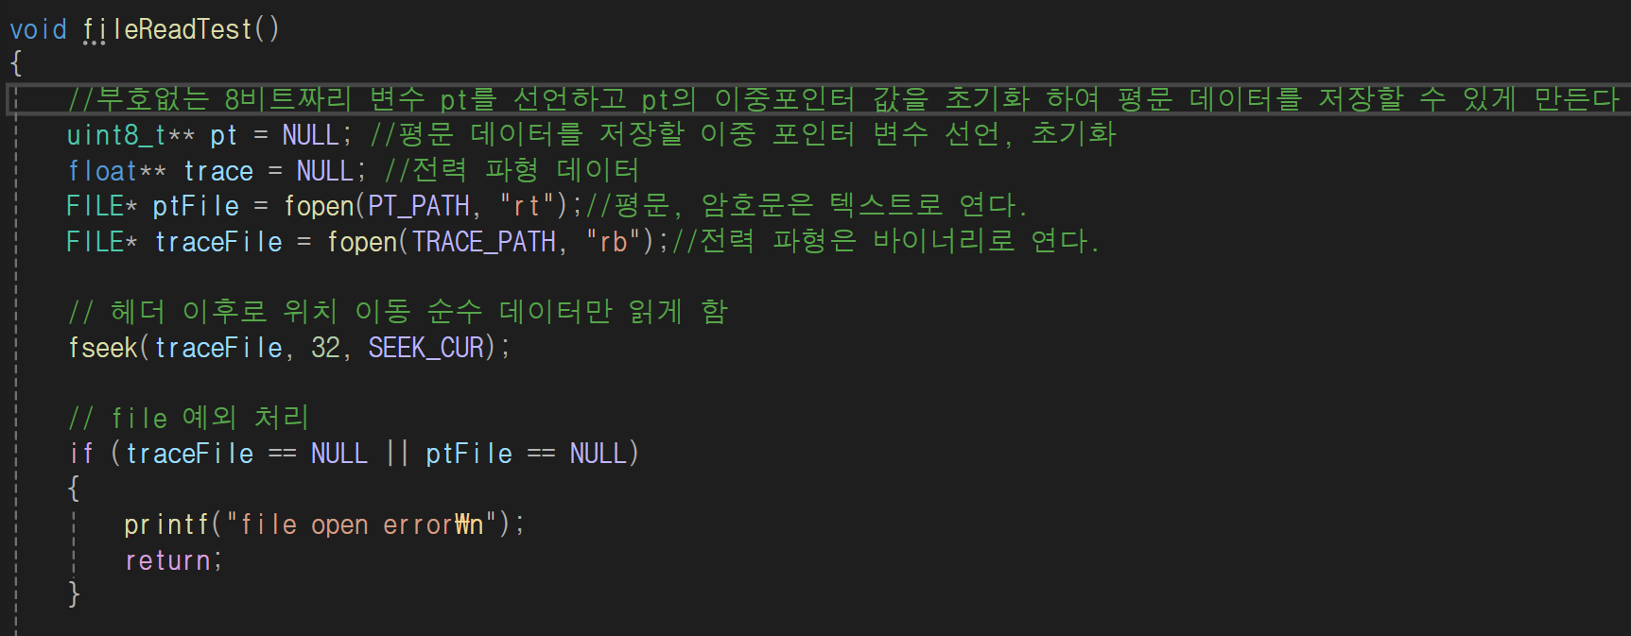
1. 코드 메커니즘 분석
main.c

Slide 8
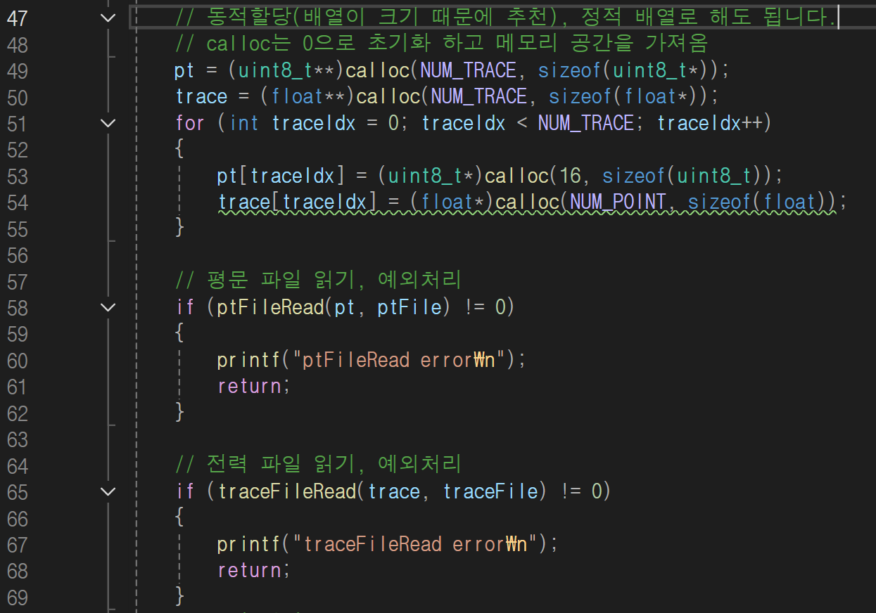
1. 코드 메커니즘 분석
main.c

Slide 9
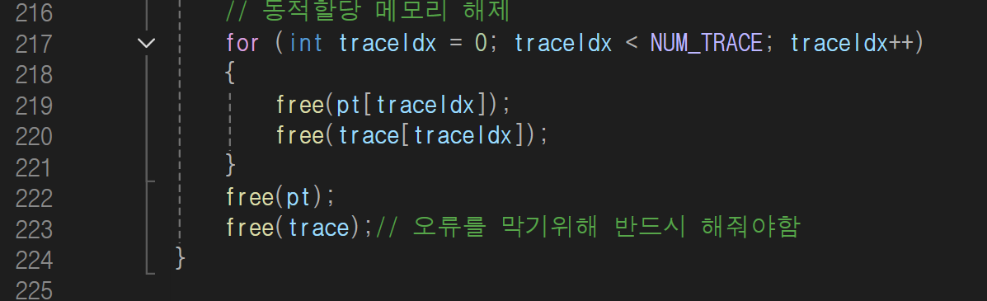
1. 코드 메커니즘 분석
main.c

Slide 11
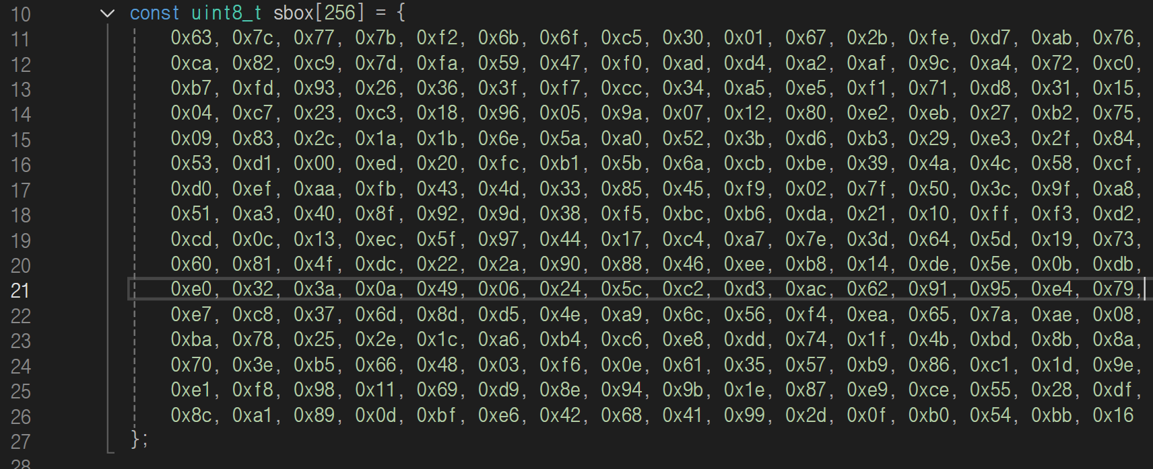
2. 코드 작성
S-BOX 선언
중간값 계산을 위해 불러옴

Slide 12
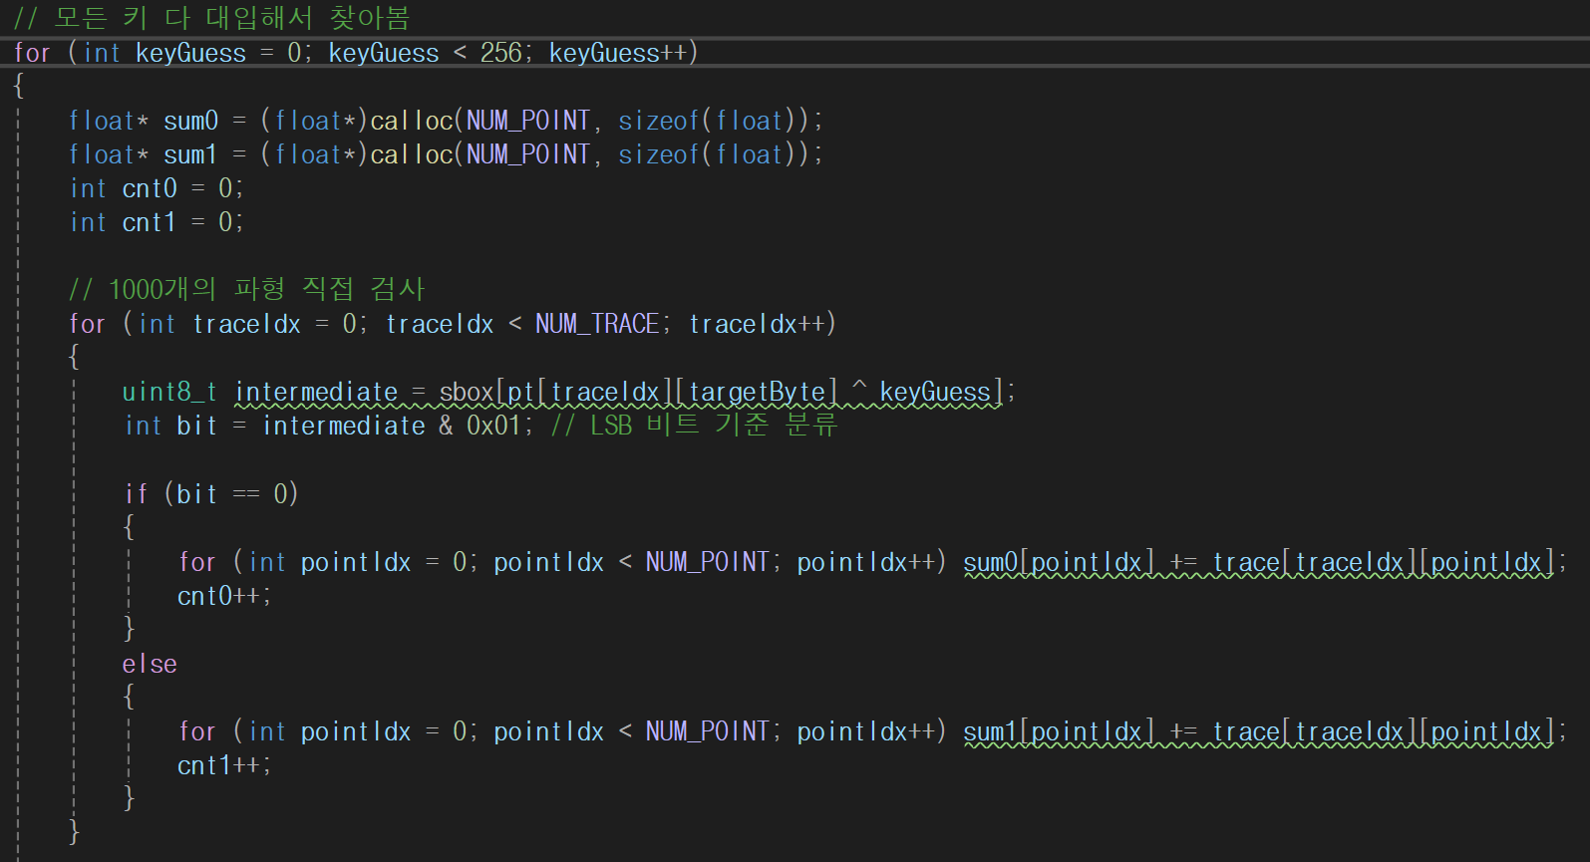
2. 코드 작성
키를 찾기 위한 삼중 for문 선언

Slide 13
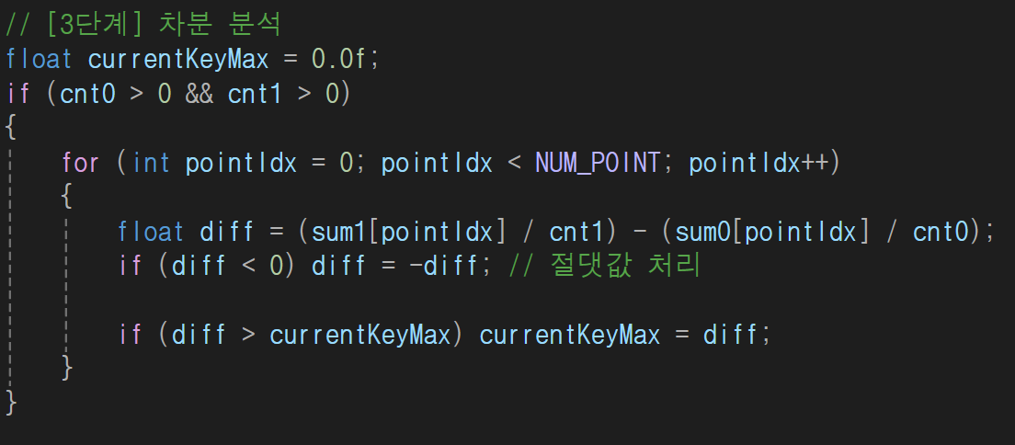
2. 코드 작성
차분 분석

Slide 14
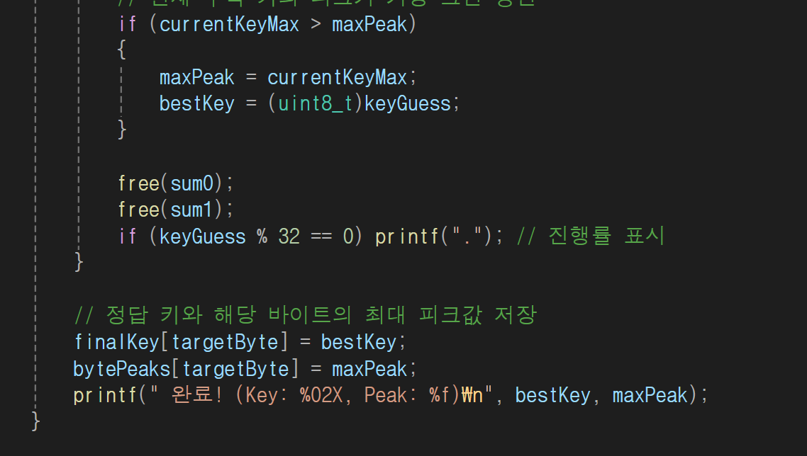
2. 코드 작성
키 분석

Slide 15
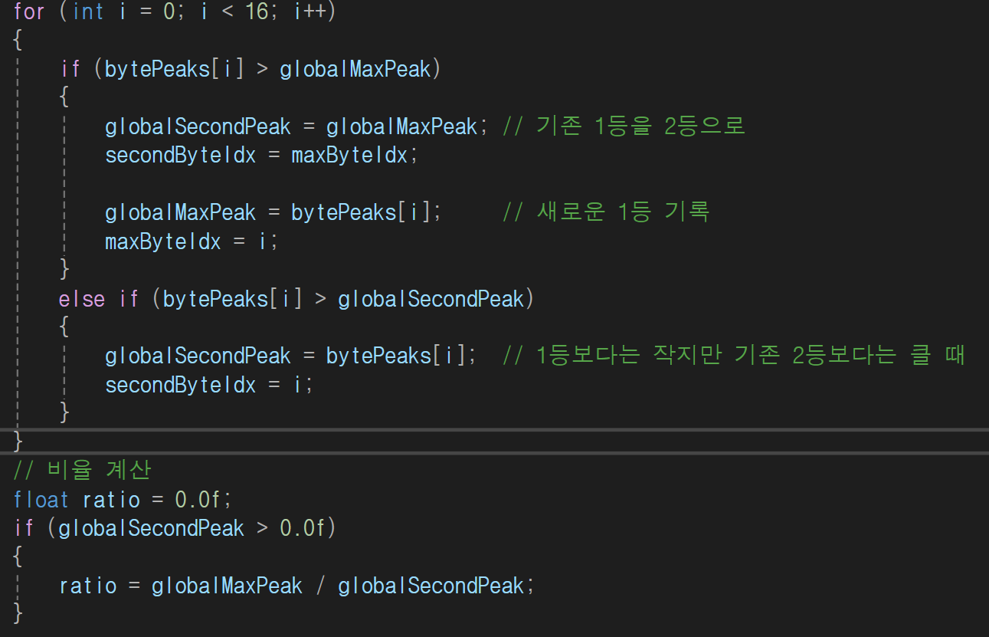
2. 코드 작성
키 값 신뢰도를 위한 검증과정

Slide 16
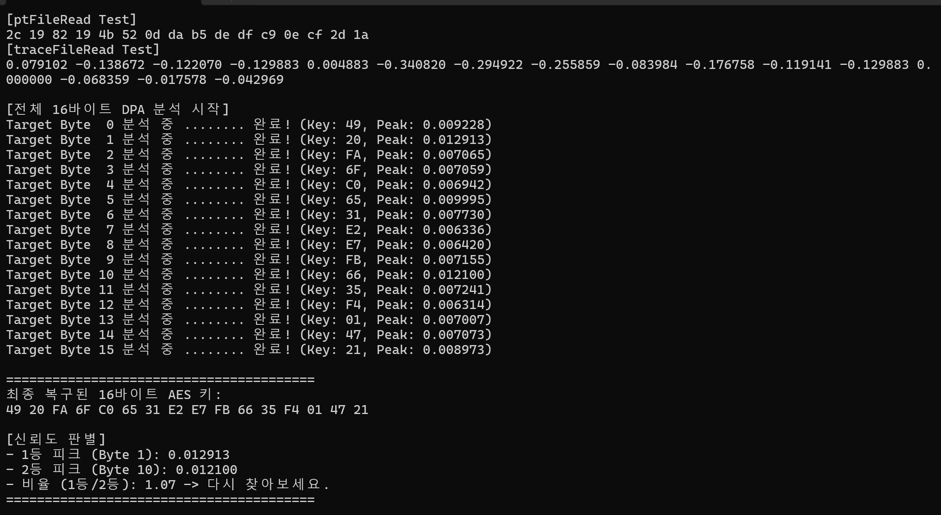
2. 코드 작성
결과

Slide 18
3. 보완점
피드백 결과
Ratio 비교 대상의 오류 수정
분석 구간 재설정으로 정밀 분석

Slide 19
3. 보완점
참고 자료
오충연 멘토, “”DPA_오충연“, 2024.06.27

